Slide 1
«ДОРОЖНЫЙ ЗНАК»

Slide 2
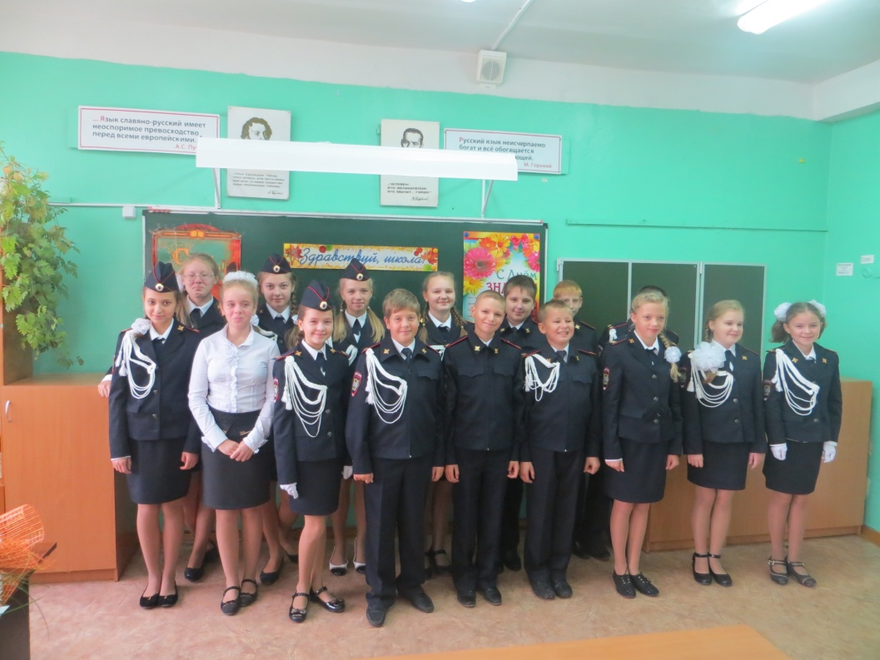
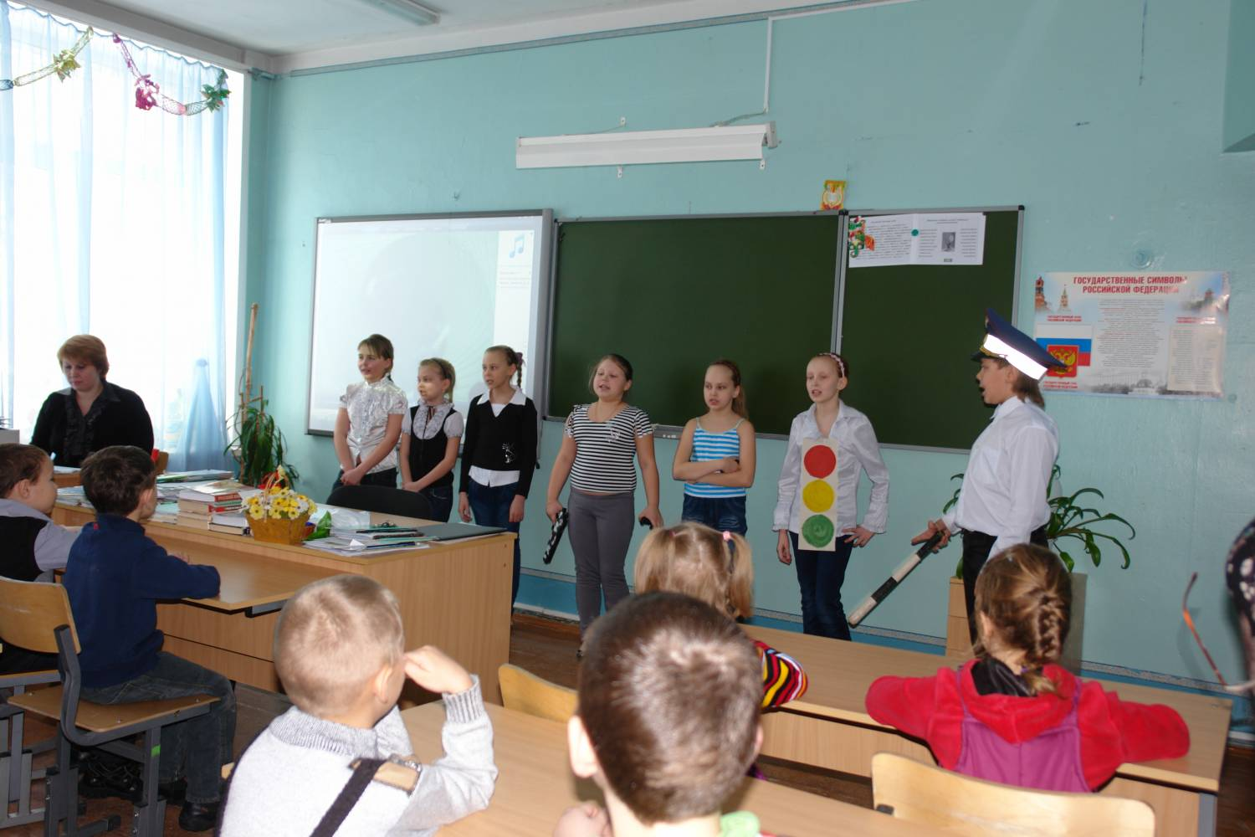
«ДОРОЖНЫЙ ЗНАК»
ЧТОБ МАШИНЫ НЕ СПЕШИЛИ,
ШЕЛ СПОКОЙНО ПЕШЕХОД,
ПОМОГАТЬ МЫ ИМ РЕШИЛИ,
МЫ ДЕЖУРИМ КРУГЛЫЙ ГОД

Slide 3
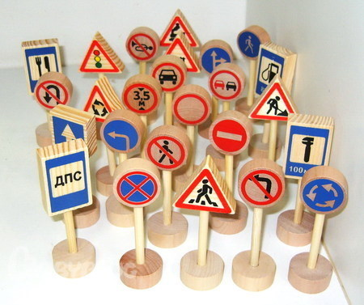
«ДОРОЖНЫЙ ЗНАК»
САМЫЙ МАЛЫЙ ЗНАК ДОРОЖНЫЙ,
ОН СТОИТ НЕ ПРОСТО ТАК.
БУДЬТЕ, БУДЬТЕ ОСТОРОЖНЫ,
УВАЖАЙТЕ КАЖДЫЙ ЗНАК!

Slide 4
«ДОРОЖНЫЙ ЗНАК»
ЭТОТ ЗНАК ВАЖНЕЕ ВСЕХ,
ОНТРЕБУЕТ ВНИМАНИЯ!
ЖИЗНЬ ДЕТЕЙ ОН БЕРЕЖЁТ
ОТ ТРАВМЫ И СТРАДАНИЯ!

Slide 5
«ДОРОЖНЫЙ ЗНАК»
ЭТОТ ЗНАК ДЛЯ ВСЕХ ТРЕВОГА:
ЭТО «СКОЛЬЗКАЯ ДОРОГА»!
ТИШЕ, ТИШЕ, НЕ ШУМИТЕ,
ВЫ НА ЗНАК ЛИШЬ ПОСМОТРИТЕ

Slide 6
«ДОРОЖНЫЙ ЗНАК»
ТУТ СИГНАЛИТЬ НЕ ГОДИТСЯ:
РЯДОМ ШКОЛА И БОЛЬНИЦА.

Slide 7
«ДОРОЖНЫЙ ЗНАК»
НУЖНО ВАМ СВЯЗАТЬСЯ С ДРУГОМ?
«ТЕЛЕФОН» К ВАШИМ УСЛУГАМ

Slide 8
«ДОРОЖНЫЙ ЗНАК»
«МЕСТО ОТДЫХА» - ЗНАК ОЗНАЧАЕТ,
КАЖДЫЙ ВОДИТЕЛЬ
ЗНАК ЭТОТ ЗНАЕТ

Slide 9
«ДОРОЖНЫЙ ЗНАК»
ТУТ И ВИЛКА, ТУТ И ЛОЖКА,
ПОДЗАПРАВИТЬСЯ НЕМНОЖКО

Slide 10
«ДОРОЖНЫЙ ЗНАК»
СПАСИБО ЗА ВНИМАНИЕ!

